Slide 1

Project Presentation
프로젝트 설명 PPT
이단비

Slide 2
CONTENTS
1
안무 영상 찾기 웹 프로젝트 (DANCEFINDER)
2
프로젝트 소개 및 스프링 (백엔드) 진행
3
리액트 (프론트엔드) 진행

Slide 3
GRAPIC EDITOR
DANCE FINDER

Slide 4
프로젝트 소개
안무 영상 찾기 웹 사이트 개발
원하는 노래의 제목과 가수를 입력하고 SEARCH 버튼을 누르면 그 노래의 공식 안무영상이 나타난다. (안무 영상이 없는 경우 공식 뮤비가 나타난다)
리액트로 제목, 가수를 POST 형식으로 스프링에 보내고 스프링에서 유튜브 API를 사용하여 제목, 가수, 안무 영상 링크를 JSON 형식으로 다시 보내준다.

Slide 5
프로젝트 소개
안무 영상 찾기 웹 사이트 개발
유튜브를 활용한 웹 사이트를 제작하고 싶어서 어떤 주제가 유튜브 영상을 가장 잘 활용할 수 있을까 고민했다.
춤의 경우 영상을 활용해야 하는 취미이며 관심이 있던 취미이기도 하여 춤 영상 검색 사이트를 만들어 보았다.

Slide 6
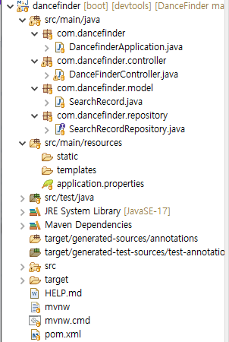
프로젝트 진행(스프링)
스프링의 패키지와 클래스
메인 패키지 안에 REPOSITORY, COMNTROLLER, MODEL
패키지로 이루어져 있다.

Slide 7
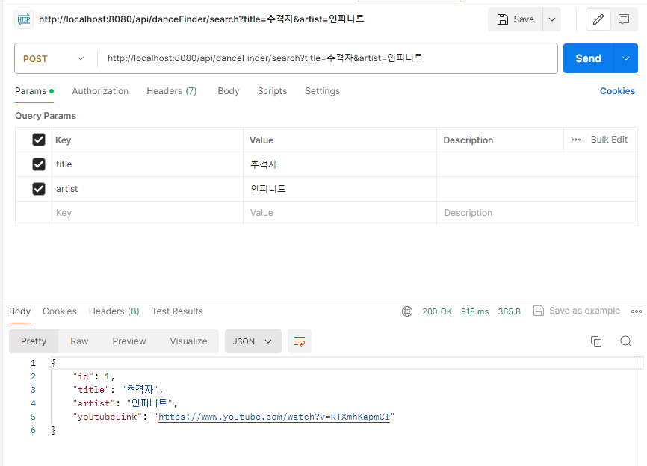
프로젝트 진행(스프링)
스프링 실행
POST 형식으로 제목과 가수를 입력할 시 유튜브 링크가 나온다. 이는 안무 그 노래의 안무영상으로 연결된다.

Slide 8
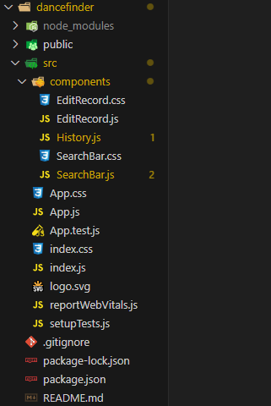
프로젝트 진행(리액트)
리액트 파일
APP.JS를 메인으로 검색 바, 검색기록을 표시해주고 스프링과 주고 받는 파일이다.
CSS 파일로 스타일을 꾸며준다

Slide 9
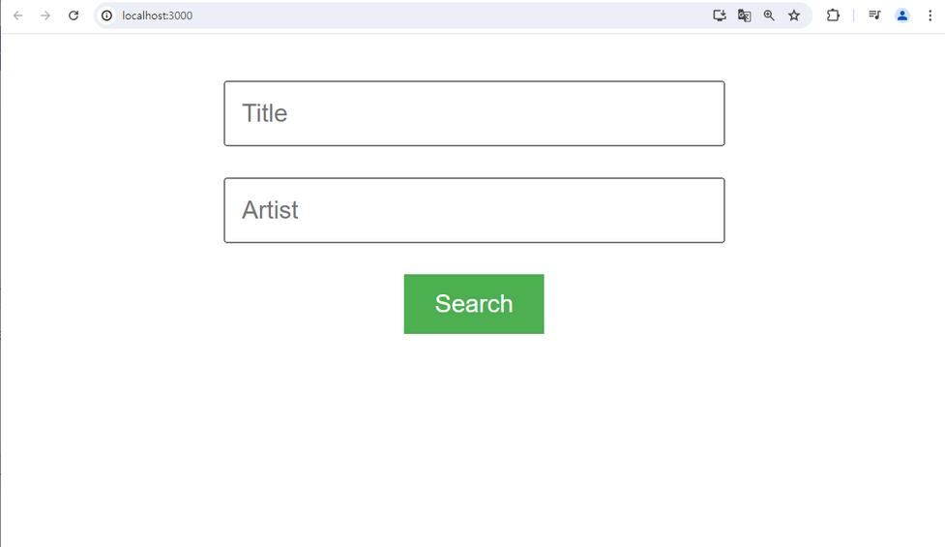
프로젝트 진행(리액트)
초기 화면
제목과 가수를 순서대로 입력하는 창과 검색버튼이 있다.
검색 후에는 검색 기록도 함께 보여진다

Slide 10
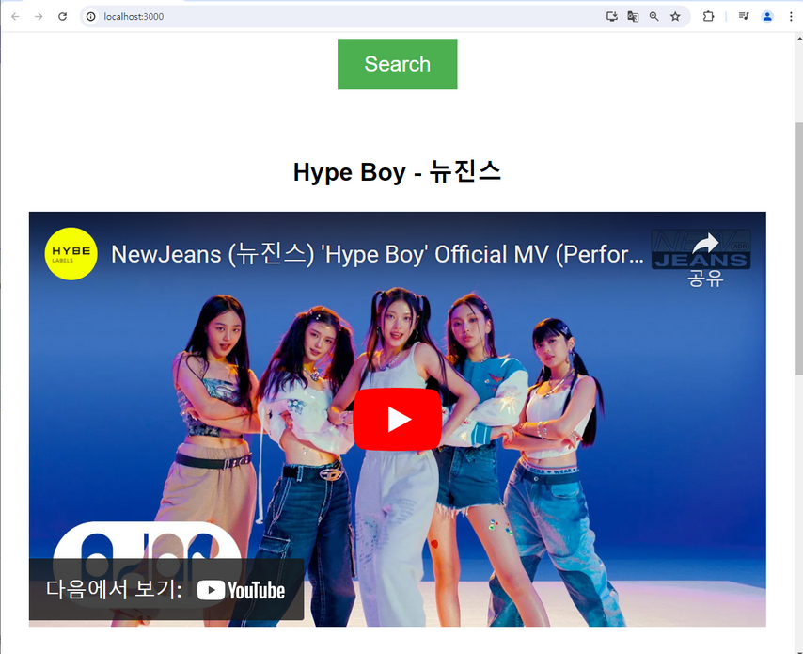
프로젝트 진행(리액트)
검색 화면
제목과 가수를 순서대로 입력하여 검색 시 왼쪽과 같이 유튜브 영상이 나타난다. 웹 사이트에서 재생도 가능하다.

Slide 11
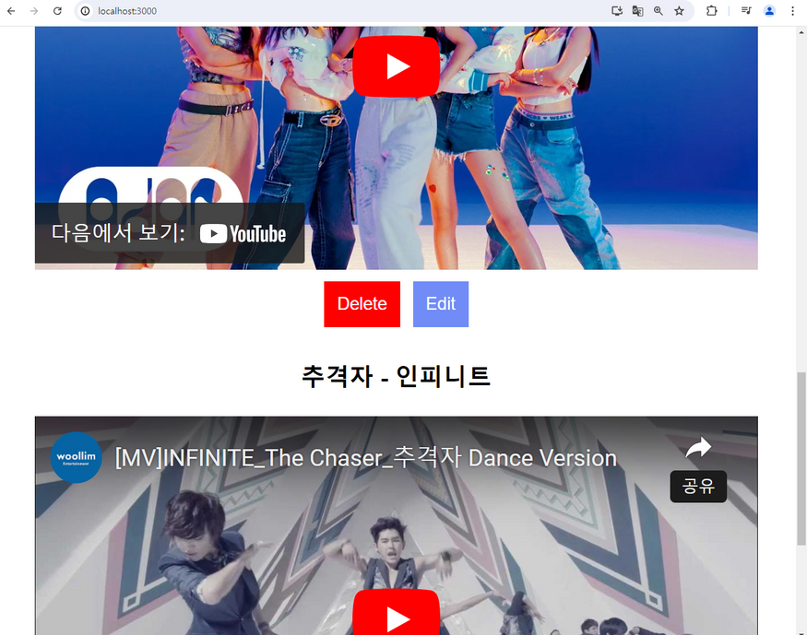
프로젝트 진행(리액트)
검색기록 화면
검색한 기록의 유튜브 영상이 차례로 뜨고 DELETE 버튼을 누를시 삭제, EDIT 버튼을 누를 시 제목, 가수를 새로 입력해 그에 맞는 유튜브 링크를 새로 나타낸다.

Slide 12
THANK YOU
감사합니다
이단비

